Slide 1


EMBARCADERO
CONFERENCE 2025
A JORNADA DO HERÓI | 30 ANOS DE INOVAÇÃO

Slide 2

Do caos ao controle: usando Docker com Delphi no dia a dia
Igor Queirantes
Nesta palestra, vamos mostrar como o Docker pode revolucionar o desenvolvimento em Delphi. Você entenderá como containerizar sua aplicação, padronizar o ambiente da equipe e eliminar de vez o famoso "na minha máquina funciona", trazendo previsibilidade e organização ao desenvolvimento.

Slide 3
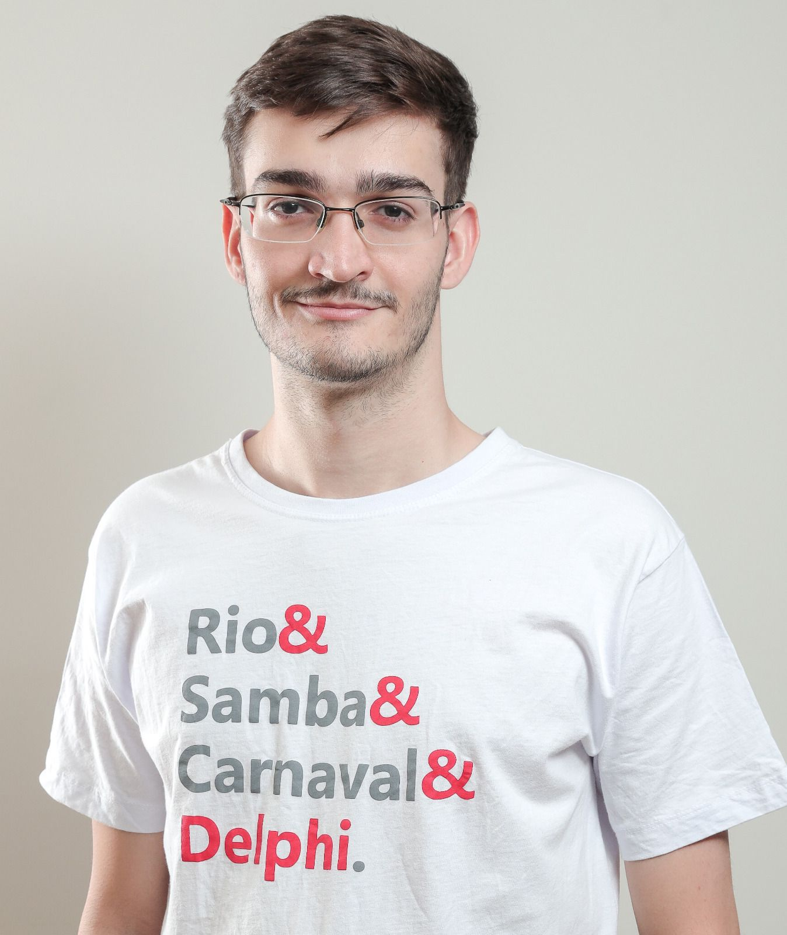
Igor Queirantes
Desenvolvedor Delphi há 5 anos;
Palestrante Embarcadero Conference por 3 anos;
Entusiasta por tecnologias Open Source;

Slide 4

OraSystems – Consultoria e Tecnologia
Mais de 20 anos de atuação na área de tecnologia;
Desenvolvimento e pesquisa de novas soluções em software de gestão;
Focado em sistemas para distribuidoras e frigoríficos;

Slide 5




O que vamos utilizar nesta palestra?
Delphi
Docker / Linux
VSCode

Slide 6







Empresas que utilizam Docker 🐋

Slide 7
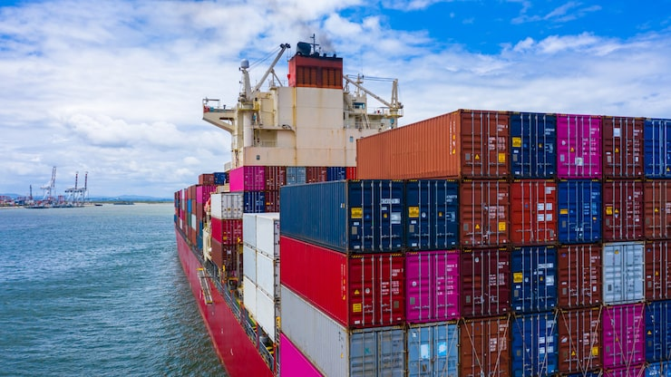
O que é Docker?
📦 Empacota aplicação + dependências
🌍 Roda em qualquer lugar (PC, servidor, nuvem)
✅ Evita o “na minha máquina funciona"

Slide 8
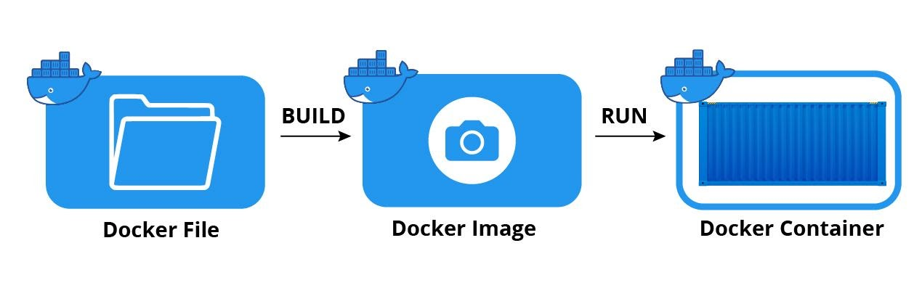
O que é um Docker file e uma Docker image?
Dockerfile:
Uma “receita de bolo” para criar containers;
Docker image:
O “bolo pronto”;
Esse bolo pode ser servido (ou no caso, um container pode ser executado);

Slide 9
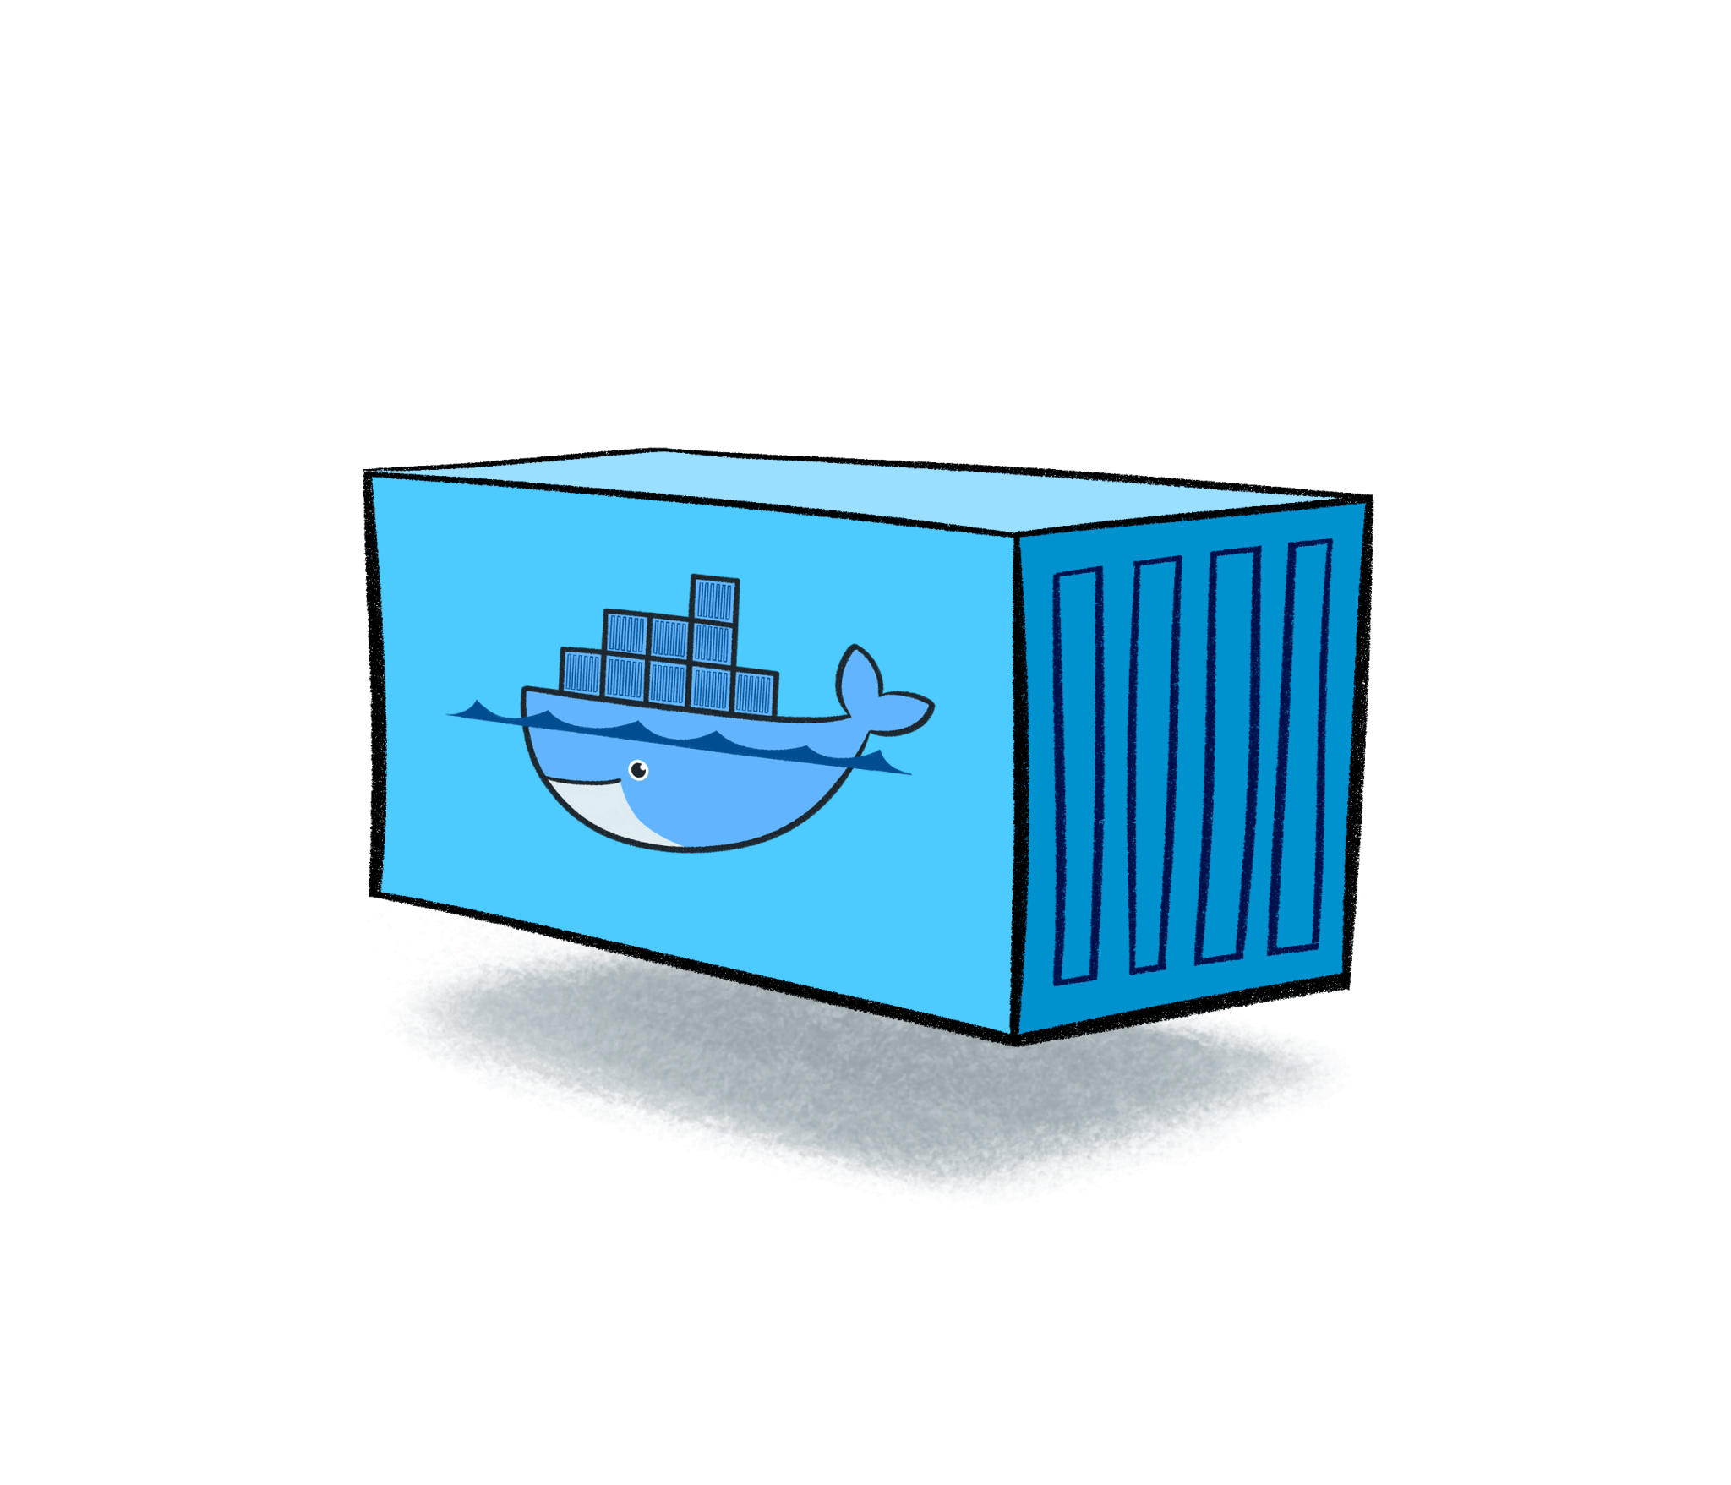
O que é um container?
Instância em execução de uma imagem Docker;
Ambiente isolado;

Slide 10
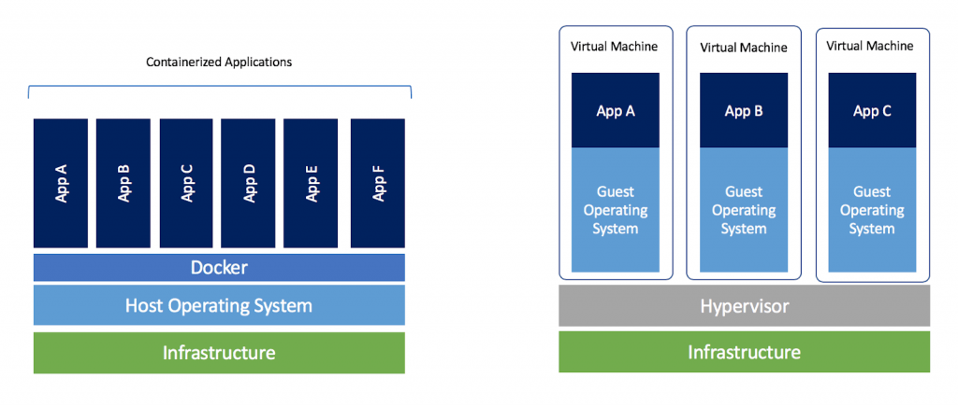
Containers vs Máquinas Virtuais
Cada aplicação roda isolada em seu próprio container
Todos compartilham o mesmo Sistema operacional host
O Docker faz a camada de abstração entre as aplicações e SO
Resultado: mais leve, rápido e eficiente

Slide 11

Mãos na massa

Slide 12
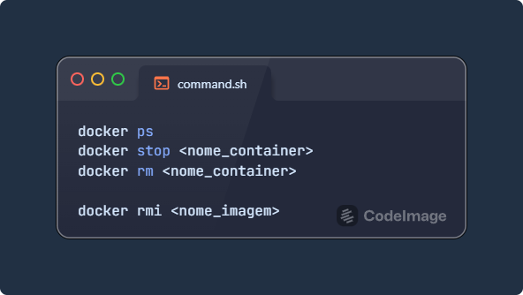
Fiz uma implementação nova, como subo para o meu container?

Slide 13
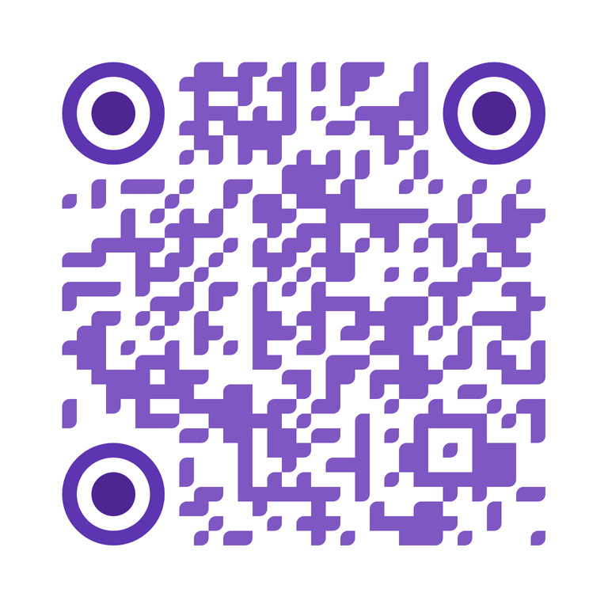




EMBARCADERO
CONFERENCE 2025
A JORNADA DO HERÓI | 30 ANOS DE INOVAÇÃO
Igor Queirantes
Quer me ver na
#ECON26?
Acesse o QRCode e avalie minha palestra!
@1gor.cq
linkedin.com/in/igor-queirantes/
igorqueirantes0@gmail.com
(17) 98131-7406

